Slide 1
Realybių susitikimas
Parengė 9 gr.

Slide 2
Tikslas: Padėti vaikams pažinti laukinių gyvūnų pasaulį.
Uždaviniai:
* Atpažįsta ir įvardija naminius ir laukinius gyvūnus.
* Samprotauja apie naminių ir laukinių gyvūnų gyvenimo
skirtumus.
* Apibūdinti gyvūnų išvaizdą, gyvenimo sąlygas, skleidžiamus garsus.

Slide 3
PRIEMONĖS:
* Gyvūnų ir kt. objektų kortelės (g. b. atspausdintos).
* Planšetinis kompiuteris su įdiegtomis papildytosios realybės programėlėmis.

Slide 4
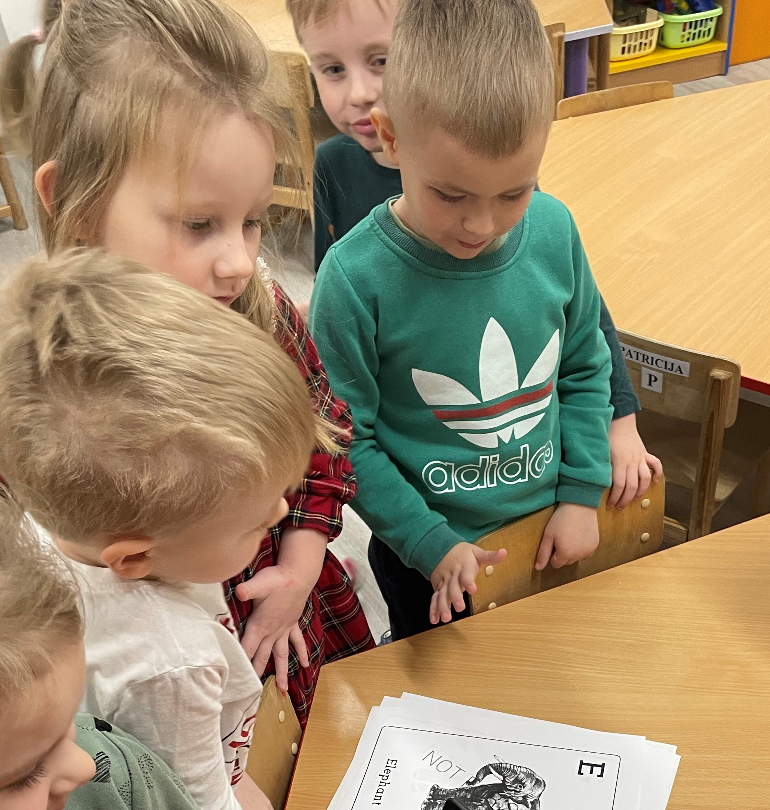
TYRIMO EIGA:
* Ant stalo išdėliotos įvairių gyvūnų kortelės. Vaikų klausiama, ar jiems teko būti zoologijos sode, aptariama, kokius gyvūnus matė, ką gali apie juos papasakoti, ar yra tokių gyvūnų kortelėse.

Slide 5
* Vaikams siūloma pažvelgti į veiklos pradžioje ištrauktą (pasirinktą) gyvūno
kortelę pro planšetės kamerą programėlėje (atsiranda gyvūnėlio trimatis
vaizdas su garsu). Vaikai išsako daugiau įspūdžių apie gyvūną, tyrinėja, ar tokį
virtualų gyvūnėlį galima paglostyti, ar galima jį apžiūrėti iš įvairių pusių, ar
galima jį pakelti ir pan.

Slide 6
